Slide 1









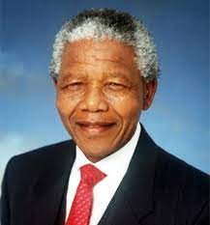







Slide 2


Câu 1. Bãi biển Kếp-tao thuộc quốc gia nào?
Đáp án: Cộng hoà Nam Phi

Slide 3
Câu 2. Tầng mùn trong đất không dày, lớp phủ thực vật bị tàn phá nhiều là vấn đề cần được quan tâm ở môi trường nào?
Đáp án: Môi trường xích đạo

Slide 4
Câu 3. Ở môi trường hoang mạc, hoạt động kinh tế nào đã mang lại nguồn thu ngoại tệ lớn cho người dân?
Đáp án: Du lịch

Slide 5
Câu 4. Quốc gia châu Phi nào đúng đầu thế giới về khai thác vàng và kim cương?
Đáp án: Cộng hoà Nam Phi

Slide 6
Câu 5. Vừa để bảo vệ các hệ sinh thái tự nhiên, vừa phát triển du lịch sinh thái, một số quốc gia châu Phi đã
Đáp án: thành lập các vườn quốc gia.

Slide 7
Câu 6. Canh tác nương rẫy vẫn là hình thức canh tác phổ biến ở môi trường nào?
Đáp án: Môi trường nhiệt đới

Slide 8



Bài 12. Thực hành: Tìm hiểu
khái quát Cộng hoà Nam Phi

Slide 9
Bài 12. THỰC HÀNH: TÌM HIỂU KHÁI QUÁT CÔNG HOÀ NAM PHI
1. Chuẩn bị và viết báo cáo về một sự kiện
GV chia lớp thành 4 - 6 nhóm, nêu các bước thực hiện nhiệm vụ:
Lựa chọn
Sự kiện
Lập kế hoạch thực hiện
Xây dựng
ý tưởng
Bước 1
Bước 2
Bước 3

Slide 10

Bài 12. THỰC HÀNH: TÌM HIỂU KHÁI QUÁT CÔNG HOÀ NAM PHI
1. Chuẩn bị và viết báo cáo về một sự kiện
Chọn chủ đề tìm hiểu và viết báo cáo về chế độ phân biệt chủng tộc A-pac-thai

Slide 11
Bài 12. THỰC HÀNH: TÌM HIỂU KHÁI QUÁT CÔNG HOÀ NAM PHI
2. Xác định nhiệm vụ viết báo cáo
Viết báo cáo theo chủ đề đã lựa chọn
Tổng hợp thông tin, tài liệu thu thập được
Thu thập và xử lí số liệu

Slide 12
Bài 12. THỰC HÀNH: TÌM HIỂU KHÁI QUÁT CÔNG HOÀ NAM PHI
3. Viết báo cáo
*
Viết báo cáo
Viết báo cáo
Trình bày báo cáo
Phân công người báo cáo
Chuẩn bị nội dung kèm theo: tranh ảnh, bảng số liệu, biểu đồ..

Slide 13
Bài 12. THỰC HÀNH: TÌM HIỂU KHÁI QUÁT CÔNG HOÀ NAM PHI
4. Trình bày báo cáo chế độ phân biệt chủng tộc A-pác-thai ở Cộng hoà Nam Phi.
- Nguyên nhân:
+ Năm 1961, Liên bang Nam Phi tuyên bố là nước CH nhân dân Nam Phi.
+ Người da đen ở CH Nam Phi phải sống cơ cực, tủi nhục dưới chế độ phân biệt chủng tộc A-pac-thai.
=>Phong trào đấu tranh của người da đen và da màu ở CH Nam Phi diễn ra mạnh mẽ.

Slide 14
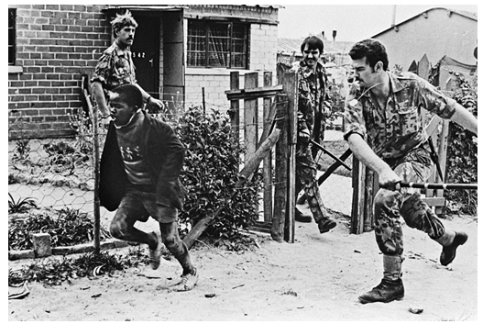
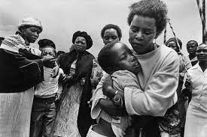
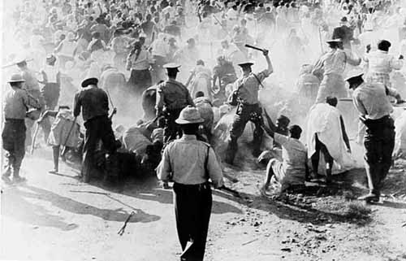

Sự tàn bạo của chế độ A-pác-thai ở Nam Phi.

Slide 15
Bài 12. THỰC HÀNH: TÌM HIỂU KHÁI QUÁT CÔNG HOÀ NAM PHI
4. Trình bày báo cáo chế độ phân biệt chủng tộc A-pác-thai ở Cộng hoà Nam Phi.
- Diễn biến:
+ Từ sau chiến tranh, cuộc đấu tranh chống chế độ phân biệt chủng tộc của nhân dân Cộng hòa Nam Phi phát triển thành cao trào rộng lớn dưới sự lãnh đạo của tổ chức Đại hội dân tộc Phi (ANC).
+ Với tinh thần đấu tranh kiên cường, bền bỉ, lại được cộng đồng quốc tế ủng hộ, cuộc đấu tranh của người phi đã dành được thắng lợi to lớn.
+ Chính quyền người da trắng ở Nam Phi đã phải tuyên bố xóa bỏ chế độ phân biệt chủng tộc vào năm 1993.

Slide 16
Bài 12. THỰC HÀNH: TÌM HIỂU KHÁI QUÁT CÔNG HOÀ NAM PHI
4. Trình bày báo cáo chế độ phân biệt chủng tộc A-pác-thai ở Cộng hoà Nam Phi.
Diễn biến:
+ Trao trả tự do cho lãnh tụ ANC Nen-xơn Man-đê-la sau 27 năm cầm tù.
+ Tháng 4/1994: Nen-xơn Man-đê la được bầu là tổng thống CH Nam Phi.
+ Tháng 5/1994, Nen-xơn Man-đê-la nhậm chức; Ông là tổng thống da đen đầu tiên trong lịch sử nước này.

Slide 17

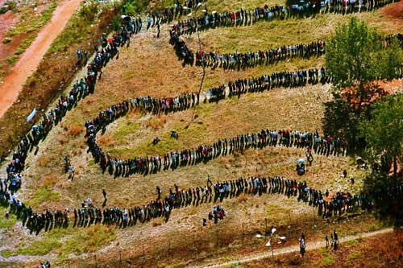

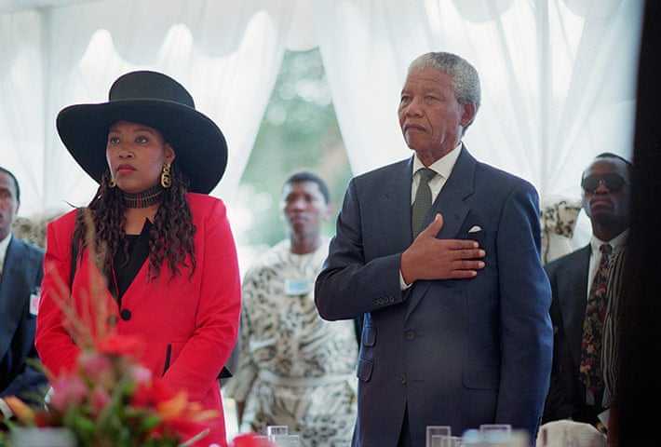
Biểu tình đòi trả tự do cho Nelson Mandela năm 1988
Xếp hàng bỏ phiếu ở Soweto ngày 27/4/1994.
Nhà tù nơi giam giữ Mandela ở đảo Robben, Cape Town
Ông Nelson Mandela trong lễ nhậm chức năm 1994.

Slide 18
Bài 12. THỰC HÀNH: TÌM HIỂU KHÁI QUÁT CÔNG HOÀ NAM PHI
4. Trình bày báo cáo chế độ phân biệt chủng tộc A-pác-thai ở Cộng hoà Nam Phi.
- Kết quả:
+ Chế độ phân biệt chủng tộc đã sụp đổ ở Công hòa Nam Phi sau hơn 3 thế kỉ tồn tại.
+ Lần đầu tiên, người da đen lên nắm chính quyền.
- Ý nghĩa:
+ Sự thắng lợi của cuộc đấu tranh này đã đưa đất nước Nam Phi bước sang 1 thời kì mới, thời kì của độc lập, tự do...
+ Cổ vũ phong trào đấu tranh nhân quyền của nhân dân thế giới.

Slide 19


Slide 20
Bài 12. THỰC HÀNH: TÌM HIỂU KHÁI QUÁT CÔNG HOÀ NAM PHI
1
Xem lại nội dung, hình thức bài thực hành
VỀ NHÀ
2
Hoàn thành bài tập trong SBT
3
Chuẩn bị bài 13.

Slide 21


THANKYOU

